Slide 1
TRƯỜNG ĐẠI HỌC CẦN THƠ
TRƯỜNG CÔNG NGHỆ THÔNG TIN
& TRUYỀN THÔNG
BÁO CÁO LUẬN VĂN TỐT NGHIỆP ĐẠI HỌC
NGÀNH KHOA HỌC MÁY TÍNH
XÂY DỰNG WEBSITE KINH DOANH CÁC MẶT HÀNG NỘI THẤT CÓ TÍCH HỢP CHATBOT HỖ TRỢ KHÁCH HÀNG
Cán bộ hướng dẫn:
TS. Lưu Tiến Đạo
Sinh viên thực hiện:
Đinh Hoàng Nhân
MSSV: B2007253
Lớp: DI20Z6A3

Slide 2
NỘI DUNG
GIỚI THIỆU
MỤC TIÊU ĐỀ TÀI
PHƯƠNG PHÁP TRIỂN KHAI
KẾT QUẢ ĐẠT ĐƯỢC
HƯỚNG PHÁT TRIỂN
DEMO

Slide 3



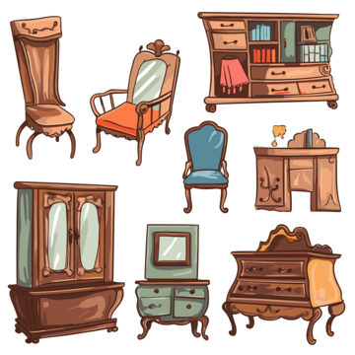


1. GIỚI THIỆU
- Người bán muốn tiếp cận đến nhiều khách hàng có nhu cầu mua nội thất.
- Người mua nội thất phải tìm sản phẩm ở nơi có quá nhiều loại sản phẩm.
làm thế nào để
thêm doanh số

Slide 4
2. MỤC TIÊU ĐỀ TÀI
Xây dựng sàn thương mại điện tử dành cho mặt hàng nội thất
Tích hợp chatbot hỗ trợ khách hàng
Hệ thống tự động phân loại đánh giá khách hàng

Slide 5
3. PHƯƠNG PHÁP TRIỂN KHAI

Slide 6
3.1. CÁC THÀNH PHẦN CỦA HỆ THỐNG
Hệ thống
Website
Chatbot
Hệ thống
phân loại

Slide 7




3.2. KIẾN TRÚC TỔNG THỂ
lớp trình bày (frontend)
chatbot
hệ thống phân loại ý kiến
lớp truy cập dữ liệu (backend)
cơ sở dữ liệu

Slide 8





3.3. WEBSITE “SÀN THƯƠNG MẠI ĐIỆN TỬ”
Nhiệm vụ:
Tương tác với người dùng và thực hiện các chức năng liên quan đến mua bán, xem, tìm kiếm sản phẩm,... phục vụ cho hai đối tượng chính.
+ Người dùng bình thường.
+ Chủ cửa hàng kinh doanh nội thất.

Slide 9
3.3. WEBSITE “SÀN THƯƠNG MẠI ĐIỆN TỬ”
Đăng ký
Đăng nhập
Quản lí thông tin tài khoản
Quản lí danh sách yêu thích
Quản lí lịch sử đơn hàng
Trò chuyện
Quản lí giỏ hàng
Sử dụng chatbot
Mua hàng

Slide 10
3.3. WEBSITE “SÀN THƯƠNG MẠI ĐIỆN TỬ”
Quản lí cửa hàng
Sử dụng chatbot
Trò chuyện với khách
Quản lí sản phẩm
Quản lí quảng cáo
Quản lí đơn hàng
Quản lí danh mục

Slide 11
3.4. CHATBOT HỖ TRỢ KHÁCH HÀNG
Thông điệp
intent classification
NLU Model
“tôi muốn mua ghế dài:”
action mapping
action: lấy thông tin của “ghế dài”
Dialog Management
Ý định: mua ghế dài

Slide 12
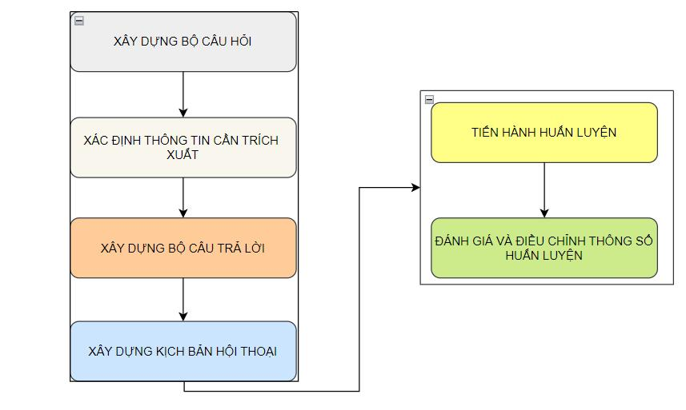
3.4. CHATBOT HỖ TRỢ KHÁCH HÀNG
Các bước xây dựng chatbot
27 ý định
806 câu hỏi
+ product_name
+category_name
+ from_price
+ to_price

Slide 13
3.4. CHATBOT HỖ TRỢ KHÁCH HÀNG
xây dựng bộ câu trả lời.
Rules
Default action
mặc định
utter action
cố định, ít truy vấn
custom action
Cần trích xuất thông tin và truy vấn đến cơ sở dữ liệu
stories

Slide 14
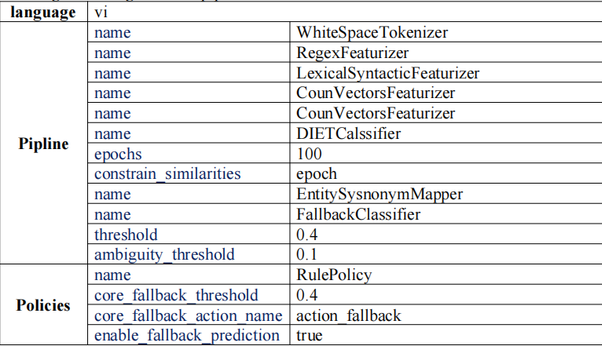
3.4. CHATBOT HỖ TRỢ KHÁCH HÀNG
Huấn luyện chatbot
Huấn luyện | Kiểm tra | Đơn vị
645 | 161 | Câu

Slide 15
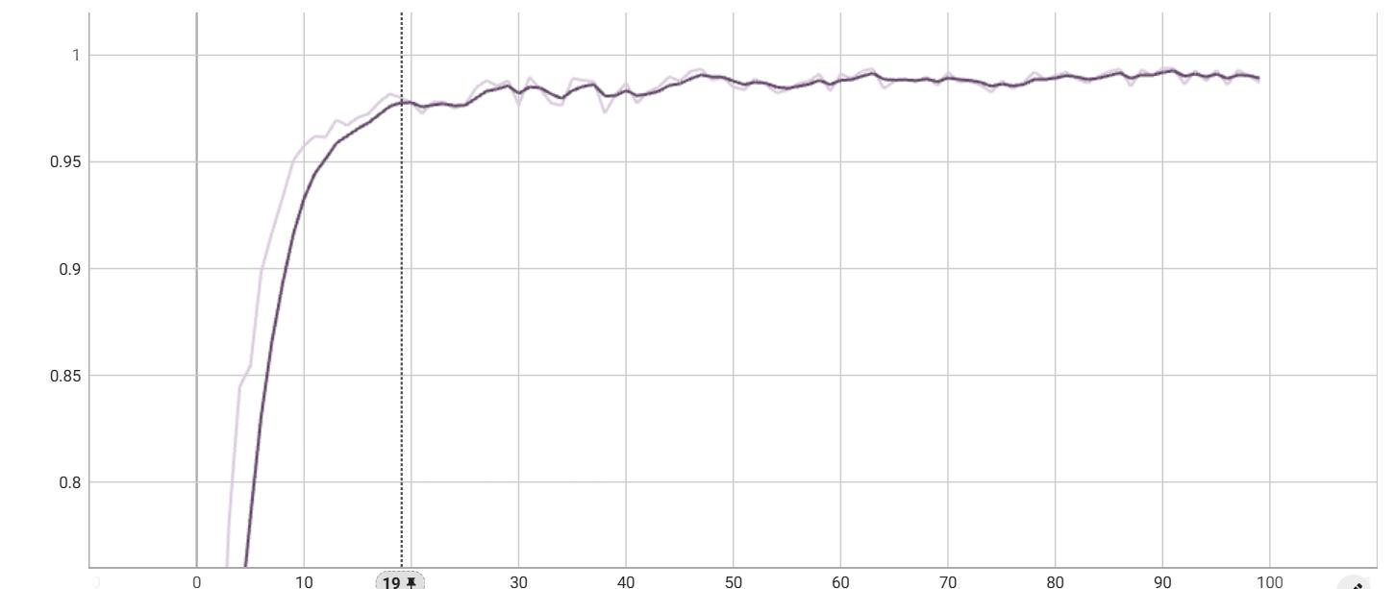
3.4. CHATBOT HỖ TRỢ KHÁCH HÀNG
Kết quả huấn luyện
Biểu đồ độ chính xác theo chỉ số accuracy
Độ chính xác khởi đầu ở 80%.
sau 20 lần lặp, độ chính xác ổn định ở mức 97%-98%

Slide 16
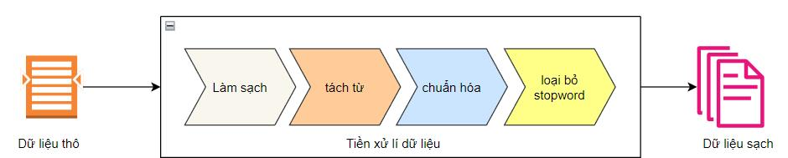

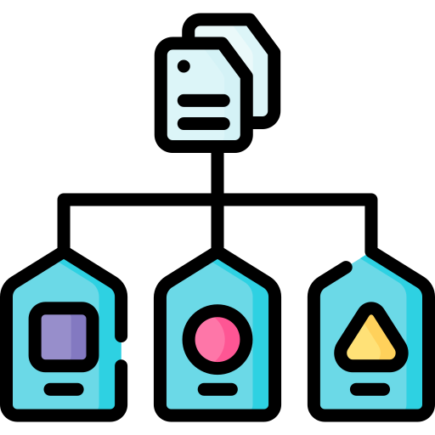

3.5. HỆ THỐNG PHÂN LOẠI Ý KIẾN
các bước xây dựng hệ thống phân loại ý kiến
Tổng số mẫu: 9.328 mẫu
gồm 5 lớp
+ lớp “1”: Rất không hài lòng
+ lớp “2”: Không hài lòng
+ lớp “3”: Bình thường
+ lớp “4”: Khá hài lòng
+ lớp “5”: Rất hài lòng
vector hóa
Mô hình
Huấn luyện
PhoBert

Slide 17
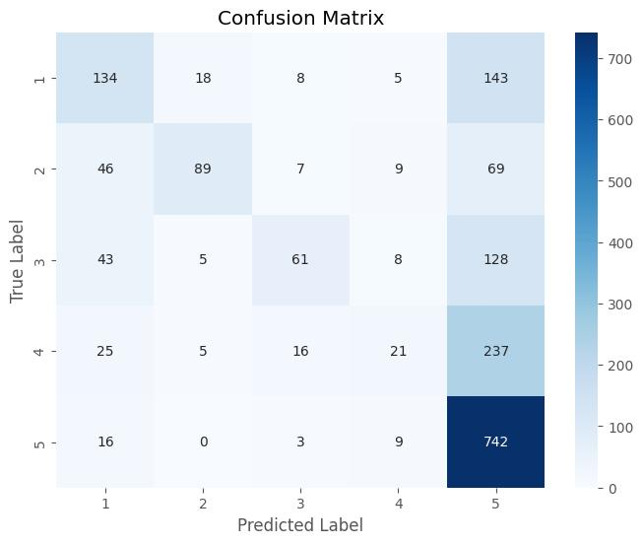
3.5. HỆ THỐNG PHÂN LOẠI Ý KIẾN
Kết quả huấn luyện
Mô hình RandomForest
Độ chính xác: 56,68%

Slide 18
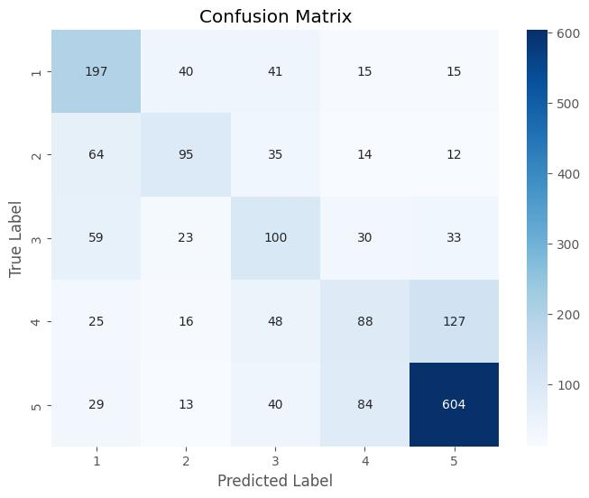
3.5. HỆ THỐNG PHÂN LOẠI Ý KIẾN
Kết quả huấn luyện
Mô hình SVM
Độ chính xác: 58,68%

Slide 19

3.5. HỆ THỐNG PHÂN LOẠI Ý KIẾN
Kết quả huấn luyện
Mô hình Logistic Regression
Độ chính xác: 60.69%

Slide 20
3.5. HỆ THỐNG PHÂN LOẠI Ý KIẾN
Nhận xét: Độ chính xác cả ba mô hình tương đối bằng nhau, tuy nhiên xét trên ma trận nhầm lẫn
RandomForest
SVM
Logistic Regression
Kết luận: Chọn mô hình Logistic Regression dùng làm mô hình chính để phân loại ý kiến

Slide 21
4. KẾT QUẢ ĐẠT ĐƯỢC
Về Website “sàn thương mại điện tử”.
Xây dựng website sàn thương mại điện tử với các chức năng như : Quản lí thông tin, mua hàng, tìm sản phẩm, quản lí đơn hàng, quản lí sản phẩm ,...
Về chatbot hỗ trợ
Xây dựng chatbot hỗ trợ khách hàng với các đặc điểm như trả lời nhanh, thân thiện, dễ sử dụng
Về hệ thống phân loại ý kiến
Xây dựng hệ thống phân loại ý kiến tự động với tốc độ dự đoán nhanh, sử dụng ít tài nguyên.

Slide 22
4. KẾT QUẢ ĐẠT ĐƯỢC
Hạn chế:
Kịch bản chatbot còn đơn giản, chưa linh hoạt.
Độ chính xác mô hình phân loại ý kiến chưa đạt mức lý tưởng.
Tốc độ trang web chưa được tối ưu tốt.

Slide 23
5. HƯỚNG PHÁT TRIỂN
Xây dựng thêm mô hình phân loại ý kiến với mô hình ngôn ngữ lớn
Xây dựng kịch bản chi tiết cho chatbot để tương tác giống người hơn
Xây dựng thêm ứng dụng cho các thiết bị di động

Slide 24
DEMO

Slide 25
CÁM ƠN
Thank you

